Slide 1
PERSONA
+
USER STORY
+
Parcours client (customer journey)
2019

Slide 2
PERSONA

Slide 3
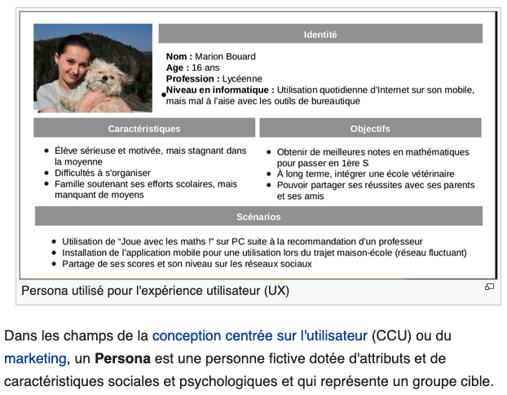
Définition du persona :
personnage imaginaire représentant un groupe cible dans le cadre d’une réflexion sur l’évolution d’un produit ou service.
Extrait Wikipedia :
« un Persona est une personne fictive dotée d'attributs et de caractéristiques sociales et psychologiques et qui représente un groupe cible»
copie ci-contre
On utilise aussi le terme de « buyer persona ». Mais le persona peut être BtoB, BtoC, il peut être un intermédiaire, un journaliste ou un influenceur.

Slide 4
Méthode
Lors de la construction du persona, cette personne fictive se voit assigner une série d'attributs qui enrichissent son profil pour mieux exprimer les caractéristiques du groupe cible.
Grâce à ces caractéristiques, les équipes de conception (designers) créent des scénarios d'utilisation ou service tandis que les équipes commerciales définissent une stratégie de positionnement, de promotion ou de distribution.
Les personas sont utilisés pour :
conception de site web, application, logiciel, IOT
toute opération de communication digitale (on non)
amélioration de l'ergonomie des produits et services
réglage des fonctionnalité de produits technologiques
stratégie de promotion, pricing, distribution
scénario de vente, négociation

Slide 5
Méthode (suite)
il est nécessaire d’avoir des informations de qualité pour construire ses personas.
Qui est votre persona (BtoB ou BtoC) ? (prénom âge sexe photo CV GENXYZ …)
Quels sont les besoins, attentes, objectifs de chaque persona ?
Quels sont les problèmes, points de friction de chaque persona ?
Où trouver les informations de base ?
Les photos fictives peuvent être téléchargées sur https://www.thispersondoesnotexist.com/
Votre CRM d’entreprise
Les commerciaux de l’entreprise
Certains éléments démographiques sont dans Google Analytics
Points d’amélioration
Pour améliorer un persona, il est possible de lancer une phase de recueil d’informations sur l’échantillon cible (sondages, interviews…)
Cooper (2004) propose par exemple de se focaliser sur ces cinq types de variables :
Activités – Ce que l’utilisateur fait, à quelle fréquence et dans quel volume.
Attitudes – Ce que l’utilisateur pense du domaine du produit.
Aptitudes – Quelle formation l’utilisateur a et sa capacité d’apprentissage.
Motivation – Pourquoi l’utilisateur est-il engagé dans le domaine du produit.
Compétences – Les capacités de l’utilisateur par rapport au domaine et aux technologies.
Pour convertir un persona, il faut comprendre son parcours utilisateur :
1 – Les leviers qui vont lui permettre de vous connaitre
2 – Les étapes réalisées depuis ces leviers jusqu’à vos formulaires (page d’atterrissage, navigation et page final)
3 – La finalité de son parcours (Vers quel objectif se rend-il ?)

Slide 6
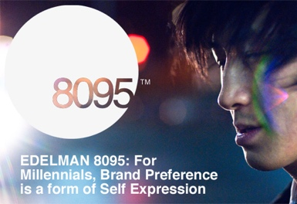

Millennials
Lost … Greatest … Silent …
BabyBoomer (1940 - 1965 +/- 6 ans)
GenX (1955 1985 +/- 8 ans)
GenY = Millennials (1979 1999 +/- 5 ans)
GenZ = Digital Natives = GEN C (1994 2007 +/- 4 ans)
alphaGEN ? = 2008 - 2020 ?
SingularityGeneration ?? 2018 - 2030

Slide 7
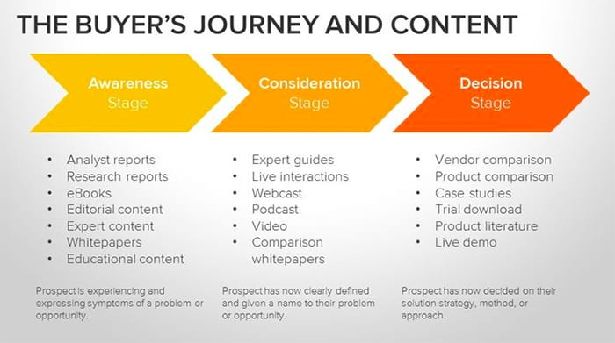

Slide 8

Jean-Luc
Nom Jean-Luc
Age 36
Vie à Paris
Avec Jeanne
Sans enfant
Education Supérieure (ingénieur école promo …)
CV pilote entreprise 1
Pilote entreprise 2
Passionné d’aviation et de modèle réduits
Passionné de races de chiens et de voyages en Asie
USER STORY / PAIN POINT / PROBLÈME
Revenus
Ville
Fréquences
« J’ai un beau métier, mais mes priorités sont ailleurs. Mon employeur n’est pas mon seul centre d’intérêt »
Niveau Technique
Jean Luc 36 ans est pilote de ligne depuis 3 ans dans une compagnie low cost européenne.
Il trouve que sa vie manque de sens, de variété et d’originalité.
Usage mobile
Know How

Slide 9
Nom de la carte persona
Texte à saisir …
Citation …
Résumé …

Slide 10
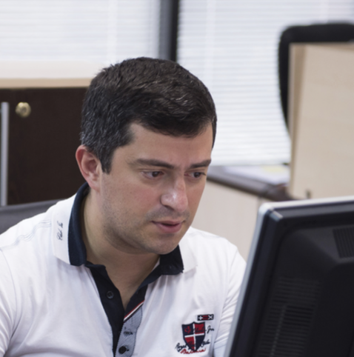
Mr PARK
Mr Park
36
Séoul
Célibataire sans enfant
Sans
Sales Leader chez Abercrombie
Technologie
Mobilité
Visa sans contact passe pas toujours
je suis toujours bloqué avec
ma visa wifi, c’est pénible !
Déjeune en street food et n’aime pas avoir du cash sur lui

Slide 11

BOB
BOB
30 ans
Sao Paulo
José (couple homo)
Sans
Mécanicien aéronautique
Jeu vidéo
j’assouvi ma passion de jeu vidéo tous les week end en festival de gaming
Essaye de faire son travail au mieux pour libérer du temps libre s-consacré aux jeux vidéo

Slide 12

JOHN
John
45 ans
Paris
marié
3 enfant
Pilote 20 ans expérience
basic en nelle technologie
Je consacre toutes mes capacités techniques à mon métier de pilote et je fuis les technologies à titre privé
Pas très motivé par les innovations tout en restant un excellent pilote pro

Slide 13
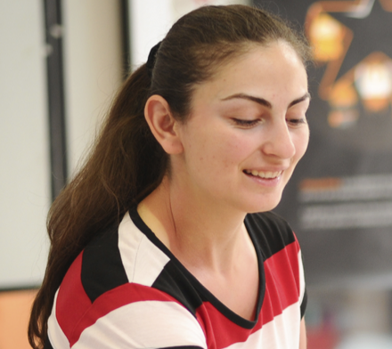
Marie Eve
Marie Eve T
40 ans
Ottawa
Mari
3 filles
sans
: faible
démocrate
passe le concours d’inspecteur de police pour la 4eme fois
j’y connais pas grand chose mais je veux faire un travail de police moderne
utilise déjà certaine technologie morpho

Slide 14

Cristella
Cristella
16 ans
Bogota
8 frères et sœurs son père est en prison
petit job à la sauvette
vient d’obtenir une bourse d’étude pour les USA
Problème avec de l’acide et n’a plus d’empreinte digitale
j’ai des problèmes familliaux mais je vais m’en sortir grace à l’école, les profs et le directeur de mon lycée
très douée, c’est la nouvelle génération de leader de demain

Slide 15
PERSONA

Slide 16
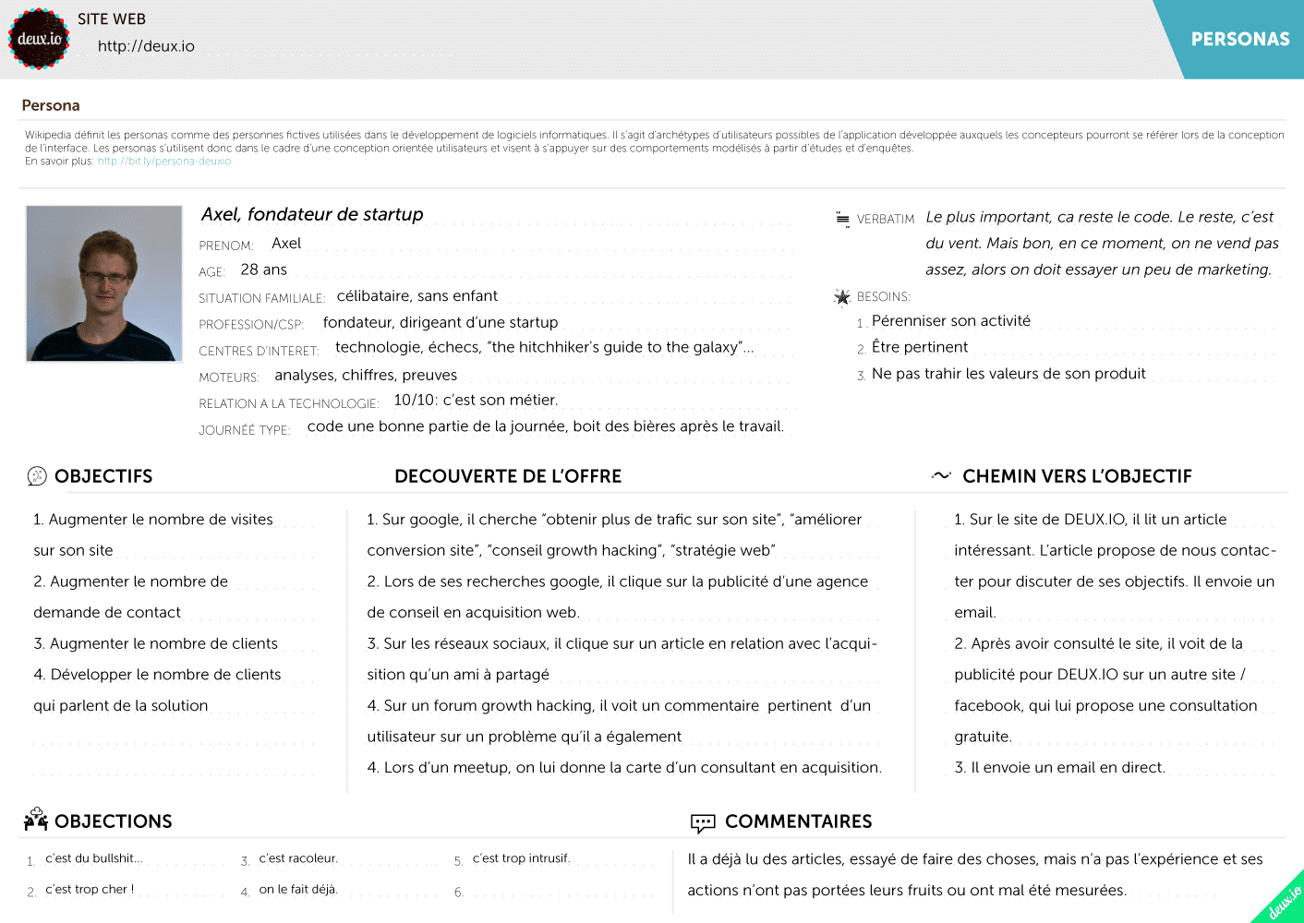

Slide 17
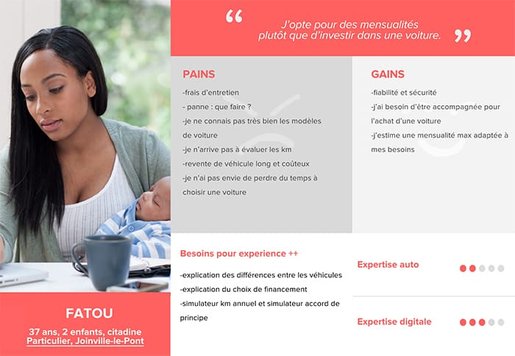

Slide 18
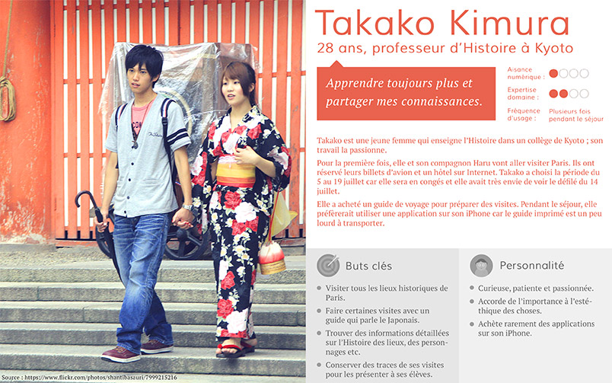

Slide 19
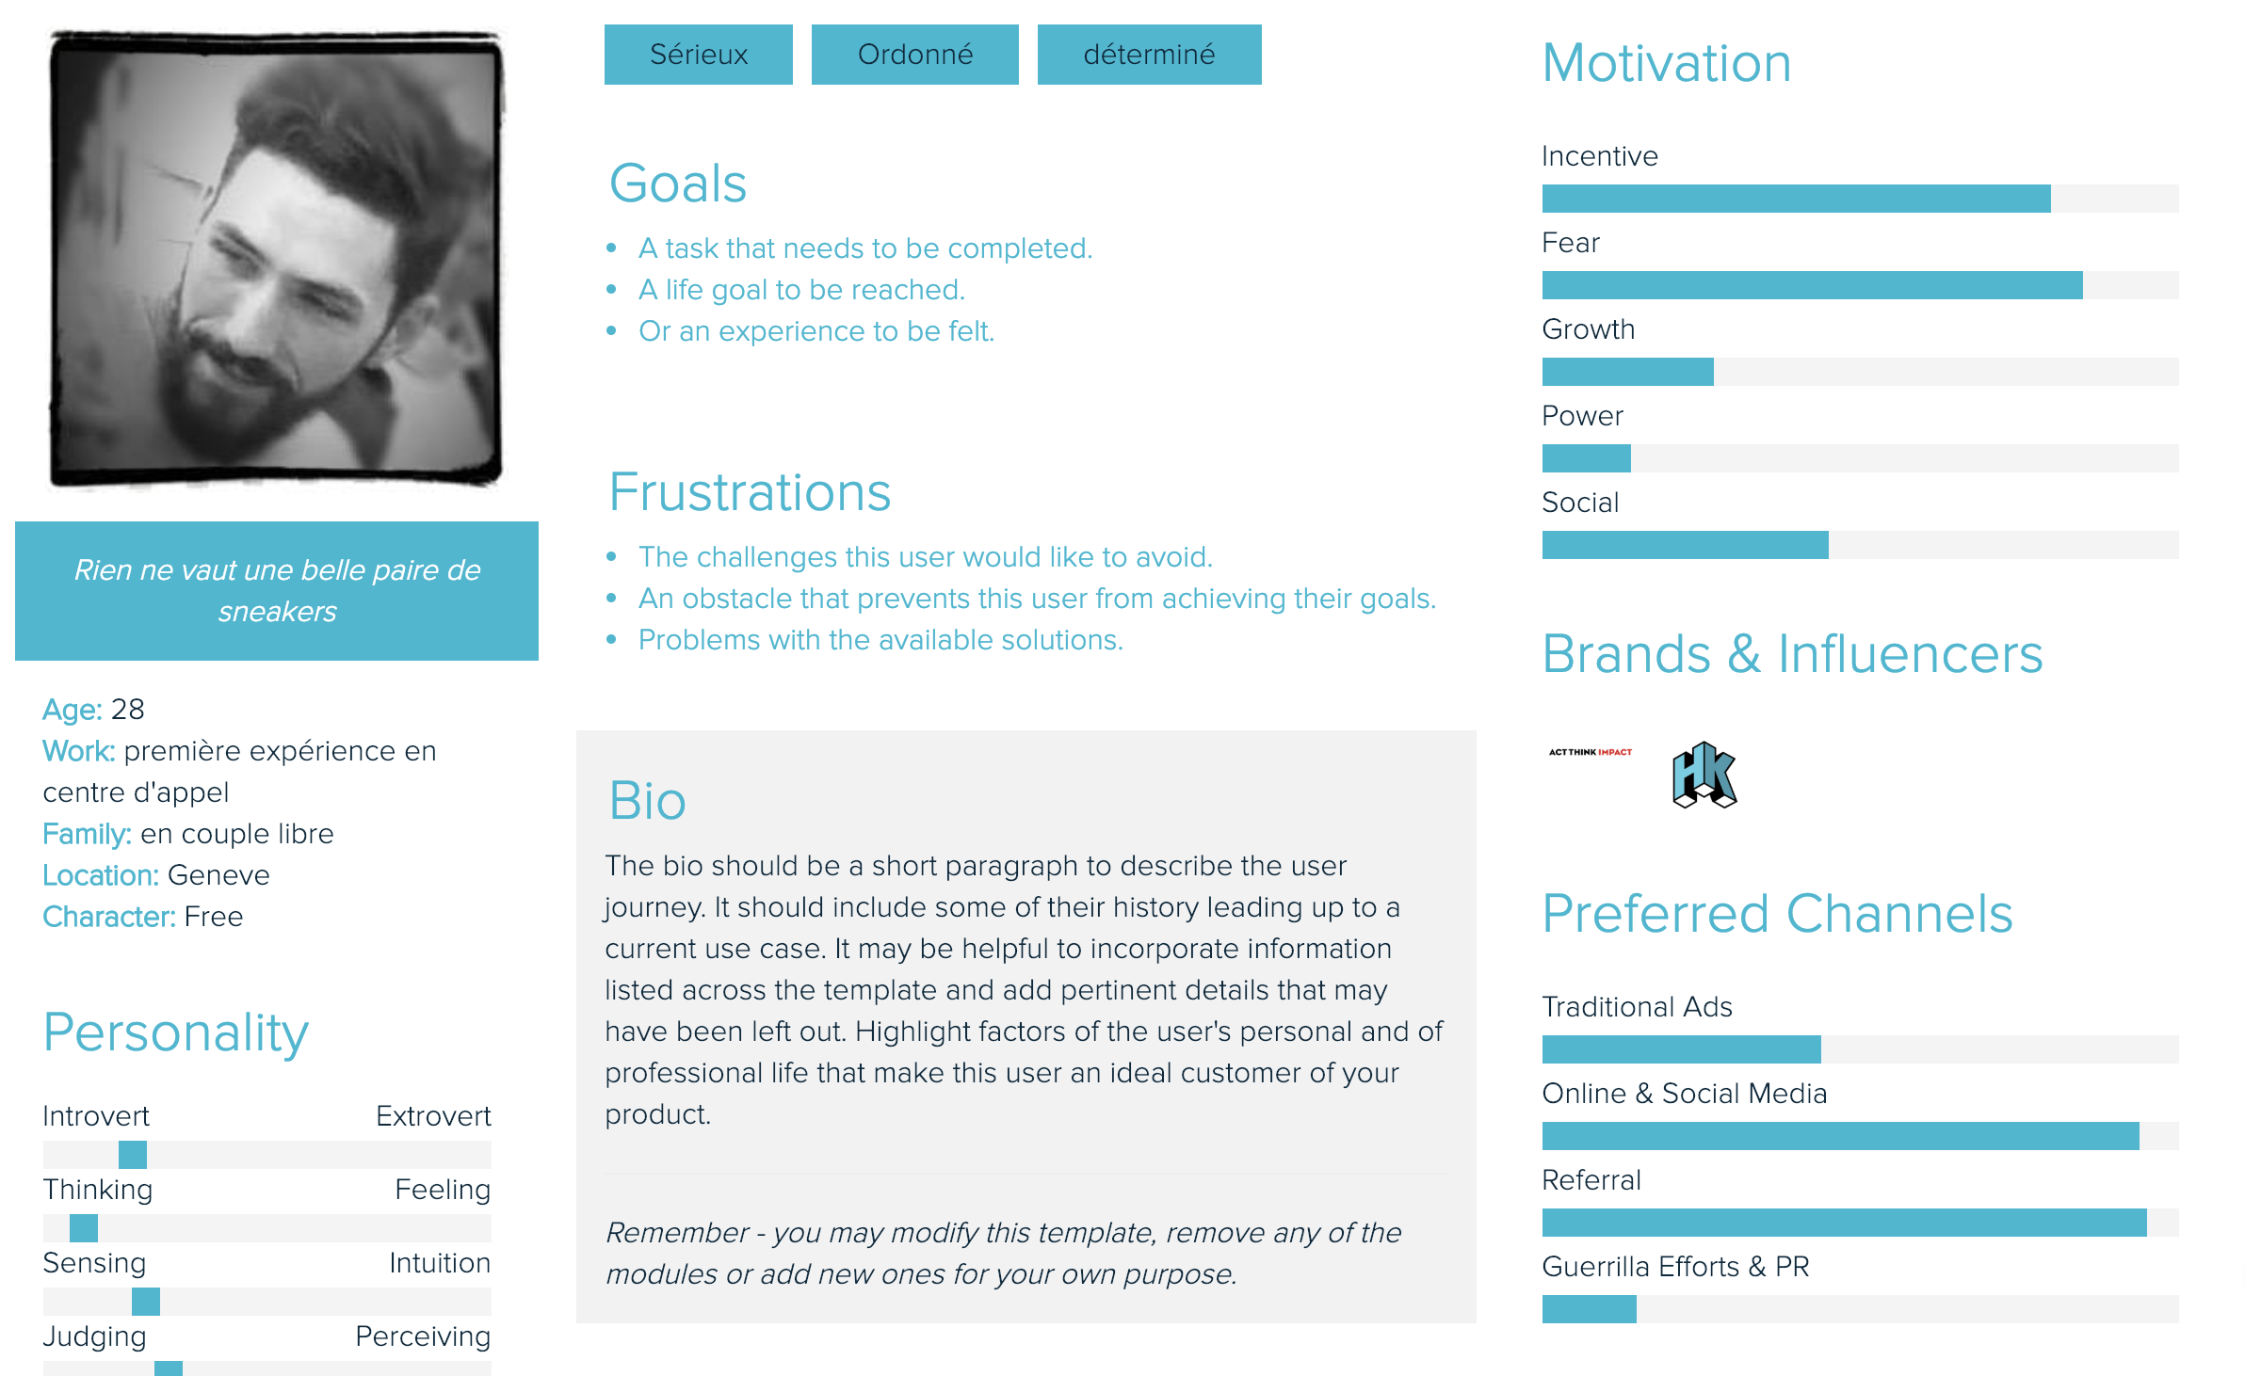
app.xtensio.com

Slide 20
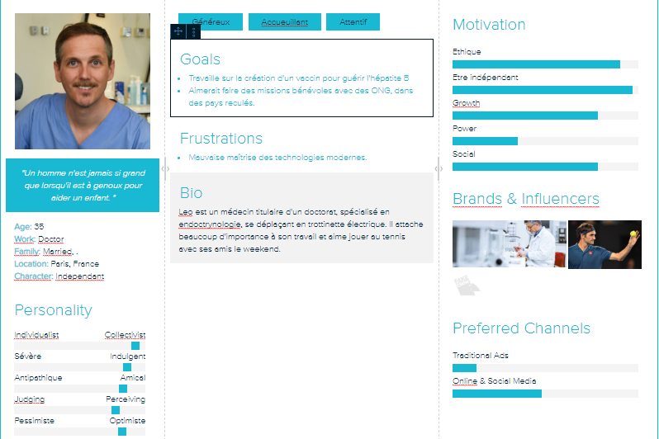

Slide 21
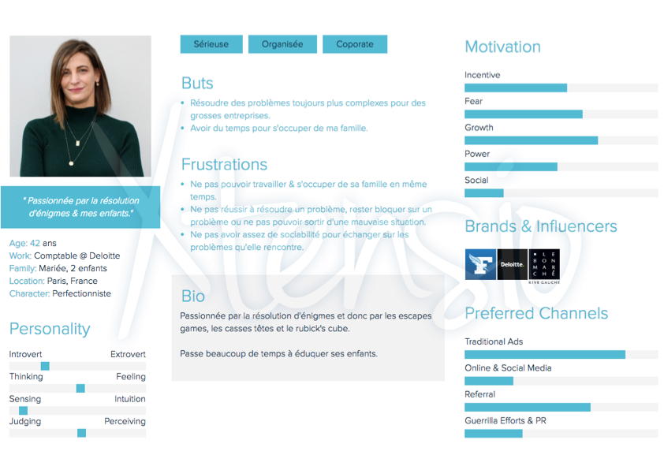
CLAIRE

Slide 22
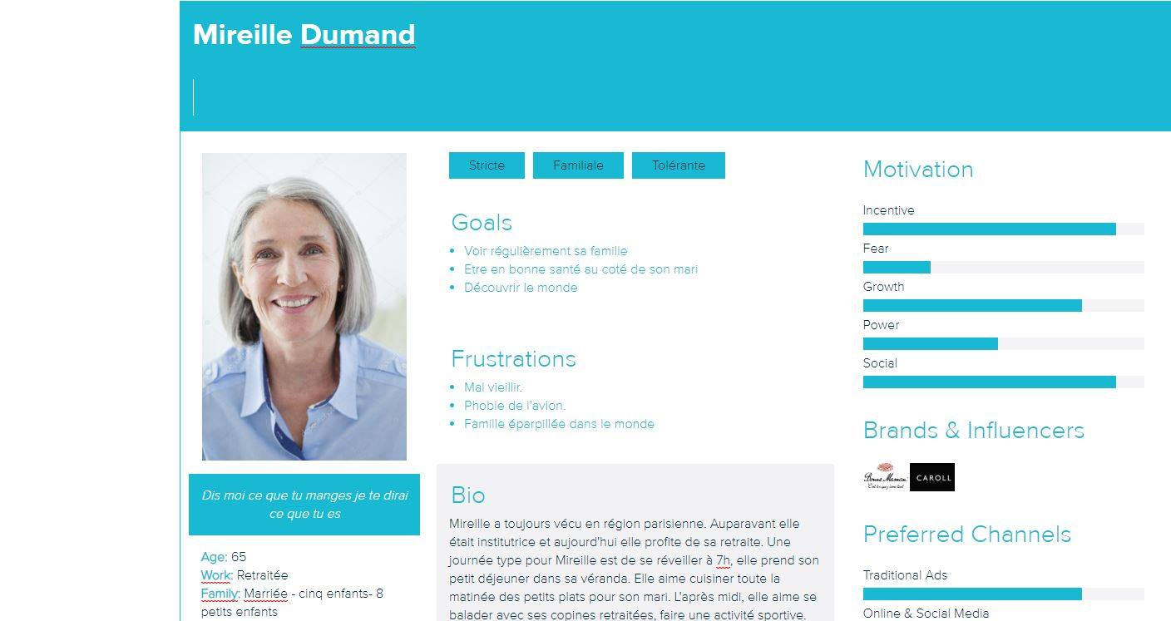

Slide 23
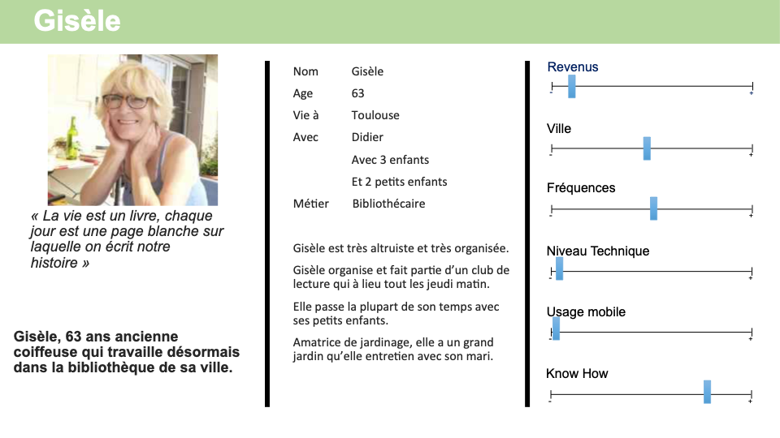

Slide 24
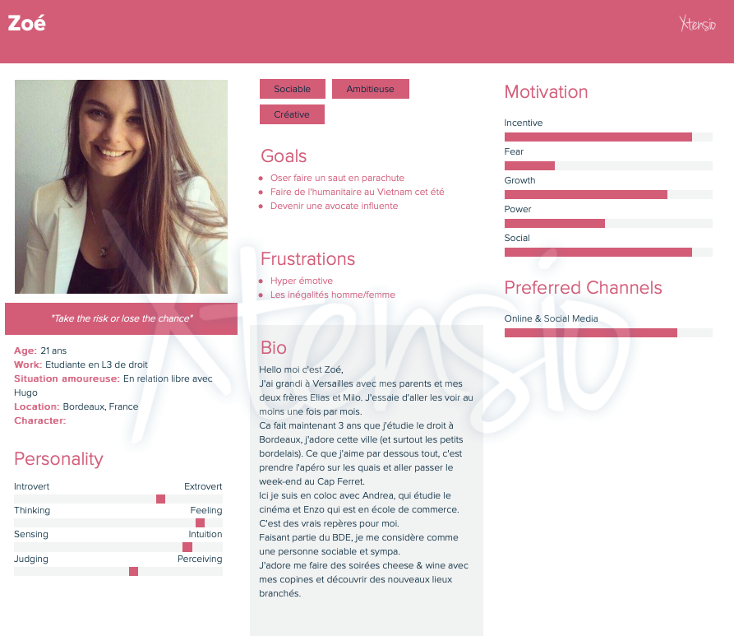

Slide 25
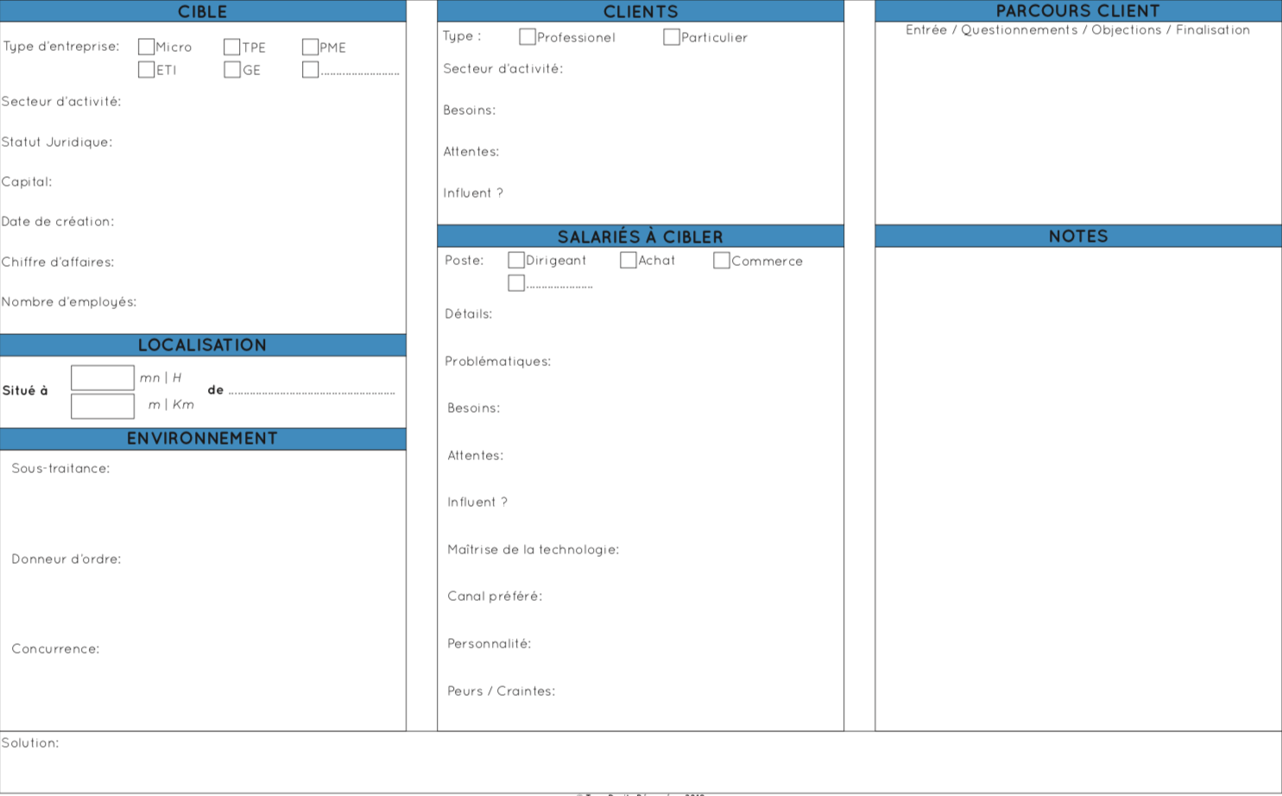

Slide 26
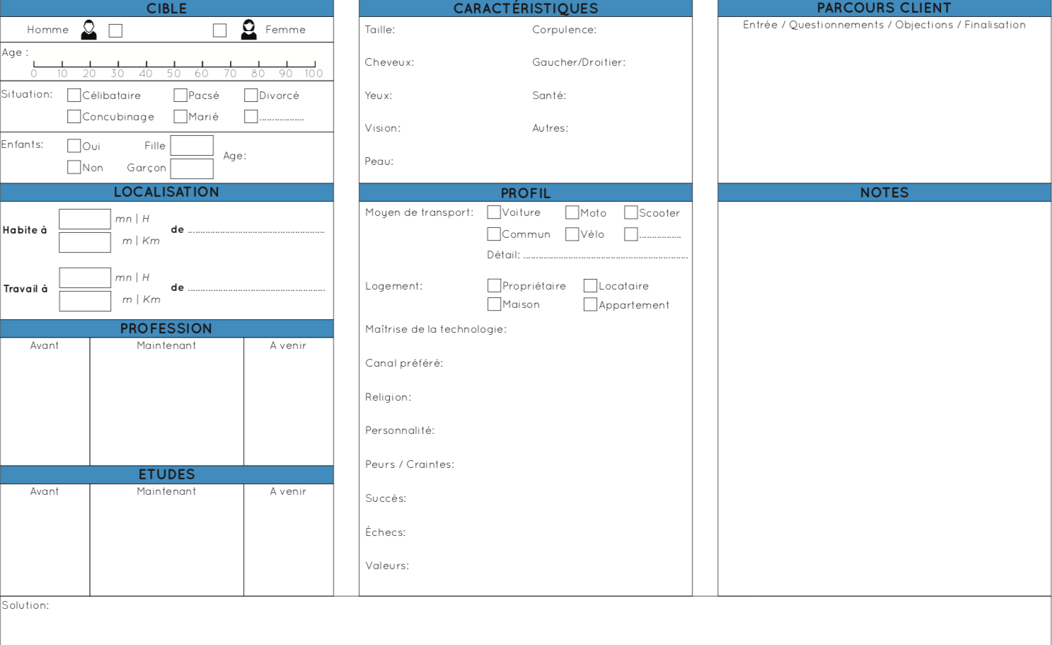

Slide 27



Slide 28
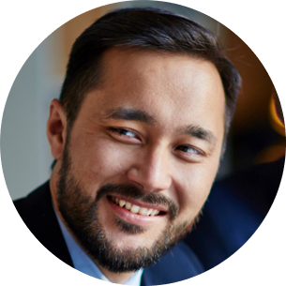

Slide 29
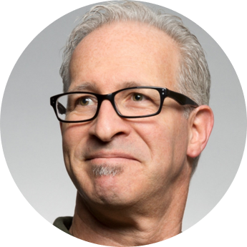
JEAN – Reverse Mentoring

Slide 30
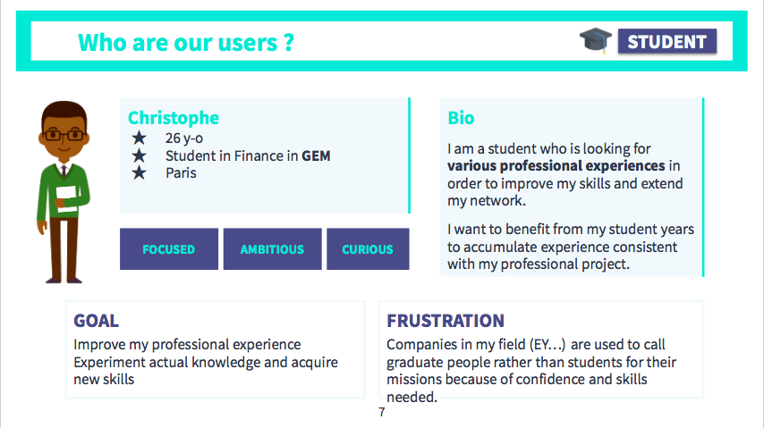

Slide 31
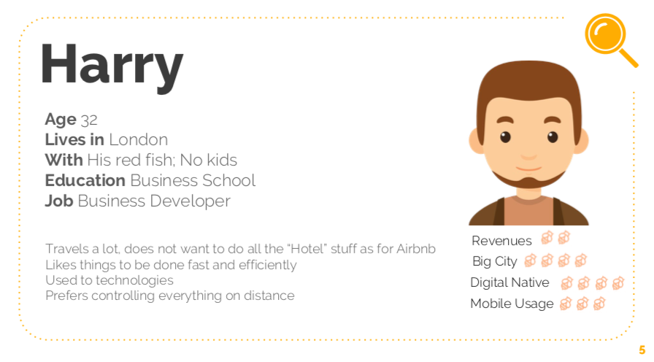

Slide 32
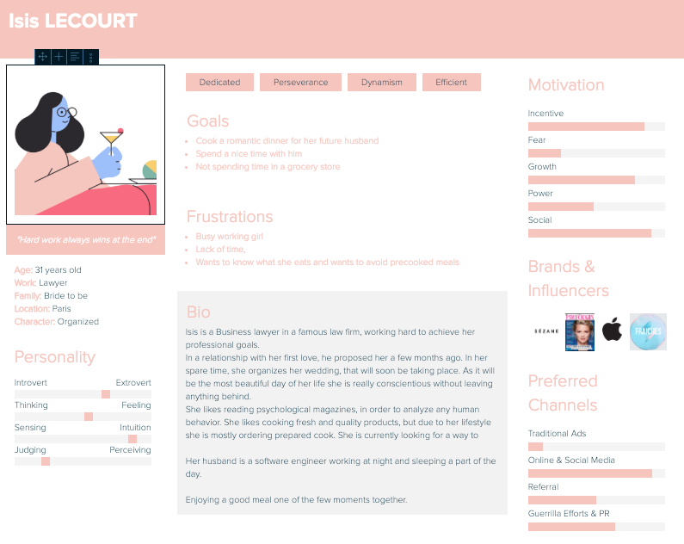

Slide 34

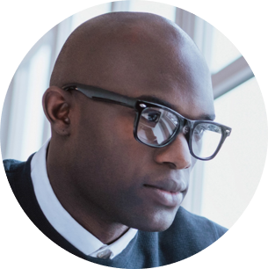

JEAN – PROBLEMATIQUE RH : Reverse Mentoring
MERIEM - Recrutement
OLIVIER - leadership
PIERRE LOUIS - Les avantages salariaux
JARI - La formation
Annita - Onboarding

Slide 35
USER STORY

Slide 36

User Stories (US)
Descriptions simples, claires et brèves de fonctions pour un utilisateur réel
Lien entre les utilisateurs, les designers, développeurs et chef de projets
En tant que…
Je veux ...
Pour ...
weloveusers.com/methodes/personas.html

Slide 37
Exemple de user stories
En tant que…
Je veux ...
Pour ...
En tant que…
Je veux ...
Pour ...
En tant que…
Je veux ...
Pour ...
En tant que…
Je veux ...
Pour ...
En tant que…
Je veux ...
Pour ...
En tant que…
Je veux ...
Pour ...
En tant que…
Je veux ...
Pour ...
En tant que…
Je veux ...
Pour ...
En tant que…
Je veux ...
Pour ...
En tant que…
Je veux ...
Pour ...
En tant que…
Je veux ...
Pour ...
En tant que…
Je veux ...
Pour ...
En tant que…
Je veux ...
Pour ...
En tant que…
Je veux ...
Pour ...
En tant que…
Je veux ...
Pour ...
En tant que…
Je veux ...
Pour ...
En tant que…
Je veux ...
Pour ...
En tant que…
Je veux ...
Pour ...
En tant que…
Je veux ...
Pour ...
En tant que…
Je veux ...
Pour ...

Slide 38
En tant que…
Je veux ...
Pour ...
En tant que…
Je veux ...
Pour ...
En tant que…
Je veux ...
Pour ...
En tant que…
Je veux ...
Pour ...
En tant que…
Je veux ...
Pour ...
En tant que…
Je veux ...
Pour ...
En tant que…
Je veux ...
Pour ...
En tant que…
Je veux ...
Pour ...
En tant que…
Je veux ...
Pour ...
En tant que…
Je veux ...
Pour ...
En tant que…
Je veux ...
Pour ...
En tant que…
Je veux ...
Pour ...

Slide 42
PARCOURS

Slide 43
Nom du Touchpoint / Point de contact | 1 | 2 | 3 | 4 | 5 | 6 | 7 | 8 | 9
Channel / Canal
Interaction du client
Interaction de la marque
Avis du client perçu par le client
Décalage avec le positionnement voulu
Solutions et propositions d’amélioration

Slide 44
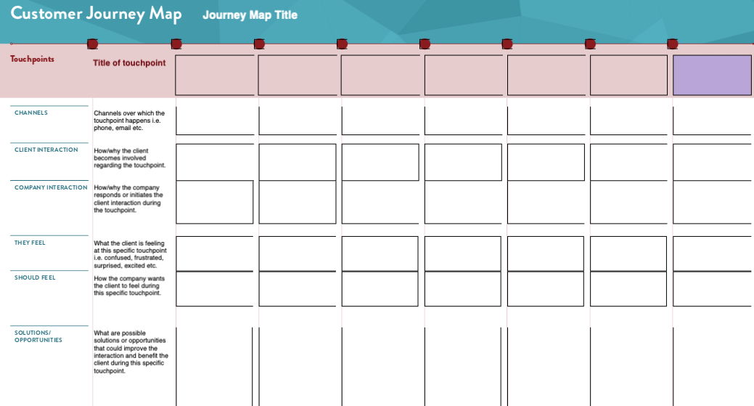
mightybytes.com

